Slide 1
LA RESPUESTA TEMPORAL Agregado de polos y ceros Errores
Ogata 3°Ed. cap. 5.10

Slide 2
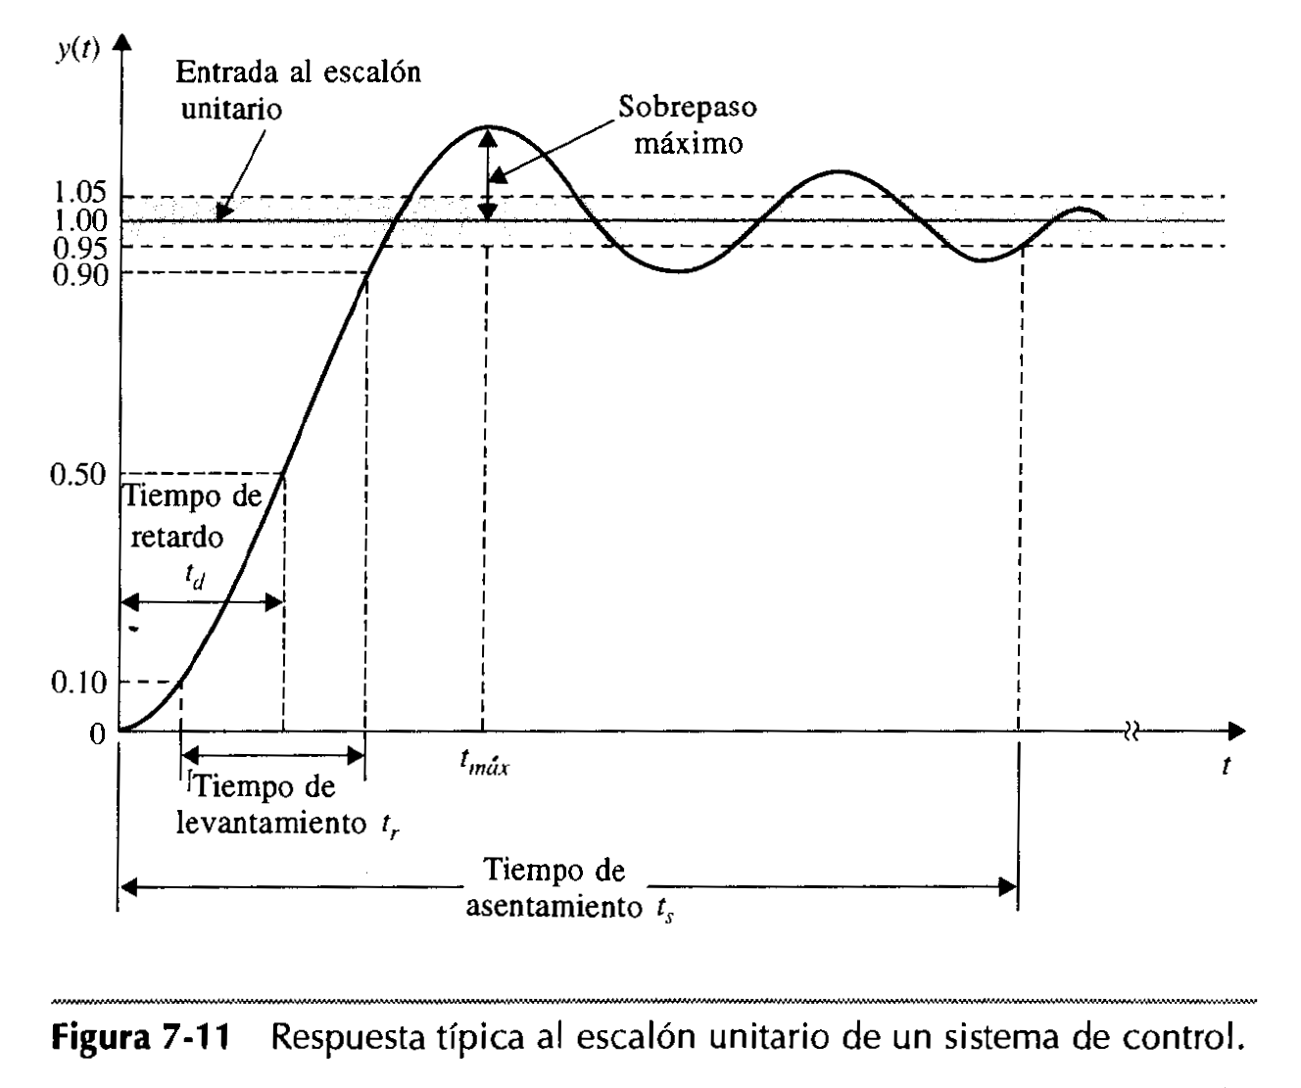
RESPUESTA EN EL TIEMPO
Efecto de polos y ceros agregados
R
Y
K
+
-
(“Sistemas de control automático“, Kuo 7°ed)

Slide 3
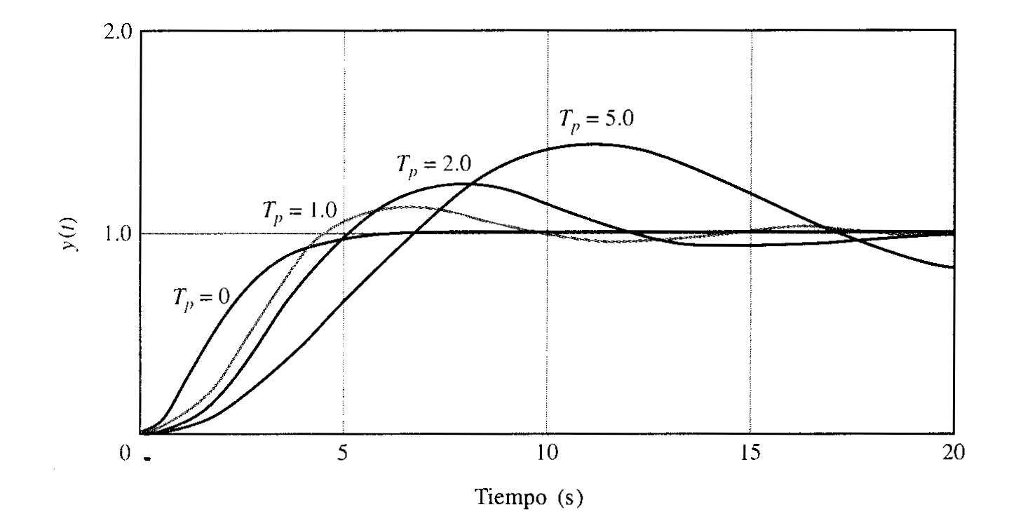
RESPUESTA EN EL TIEMPO
Polo agregado en el camino directo
R
K
Y
+
-
=1
Κ=1

Slide 4
RESPUESTA EN EL TIEMPO
Polo agregado en el camino directo
¿Qué pasa con la velocidad?
=1
Κ=1

Slide 5
RESPUESTA EN EL TIEMPO
Polo agregado a la FT de lazo cerrado
R
K
Y
+
-

Slide 6
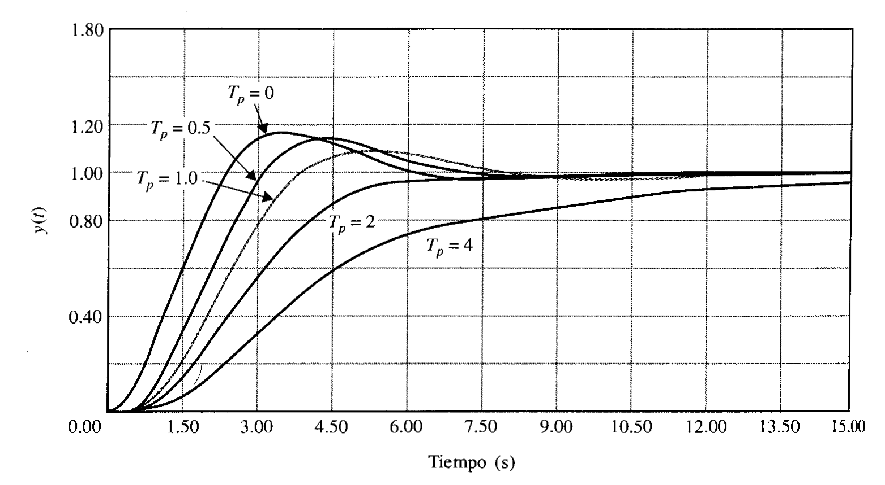
RESPUESTA EN EL TIEMPO
Polo agregado a la FT de lazo cerrado
¿Qué pasa con el sobre-pico?
¿Qué pasa con la velocidad?
=0,5
Κ=1

Slide 7
RESPUESTA EN EL TIEMPO
Cero agregado a la FT de lazo cerrado
R
K
Y
+
-

Slide 8
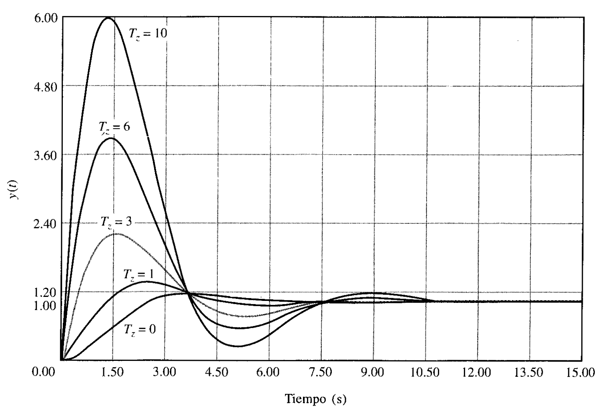
RESPUESTA EN EL TIEMPO
Cero agregado a la FT de lazo cerrado
R
K
Y
+
-
=0,5
Κ=1

Slide 9
RESPUESTA EN EL TIEMPO
Cero agregado a la FT de lazo cerrado
¿Qué pasa con el sobre-pico?
¿Qué pasa con la velocidad?
=0,5
Κ=1

Slide 10
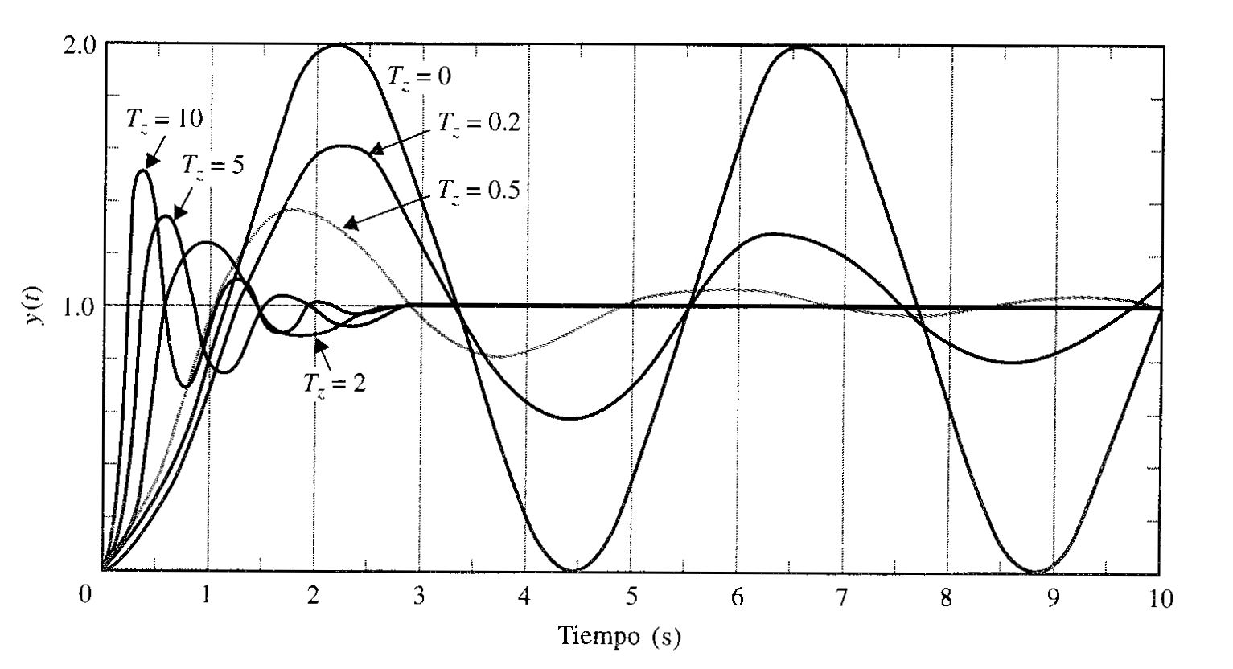
RESPUESTA EN EL TIEMPO
Cero agregado en el camino directo
R
K
Y
+
-
Κ=1

Slide 11
RESPUESTA EN EL TIEMPO
Cero agregado en el camino directo
Κ=1

Slide 12
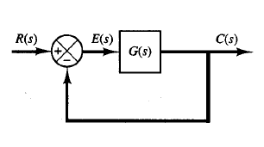
Errores
“Error de estado estacionario”

Slide 13
Error al escalón
Error de estado estacionario:
Si R(s) es el escalón…
Constante de error de posición estática:
(Suele decírsele también
“error de posición”)

Slide 14
Error al escalón
N: “tipo” del sistema

Slide 15
Error al escalón
¡Ojo!
El sistema realimentado DEBE ser estable a LC
Tipo ≥ 1 no garantiza por sí solo e_{ss}=0

Slide 16
Error para la entrada Rampa
Entonces, el error de estado estacionario
para una excitación “rampa” es…
(Suele decírsele también
“error de velocidad”)
Cuidado: NO tiene la misma forma que para K_{p}

Slide 17
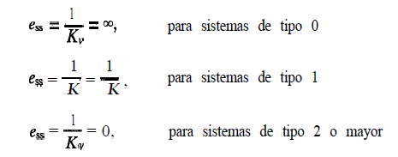
Error para la entrada Rampa

Slide 18
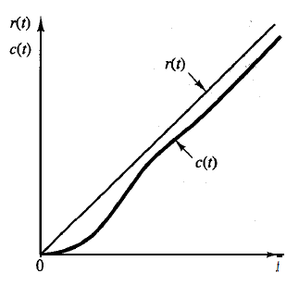
Error para la entrada Rampa

Slide 19
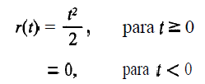
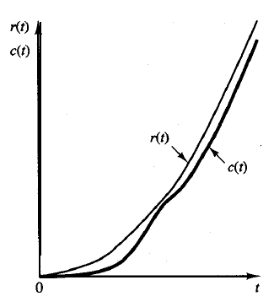
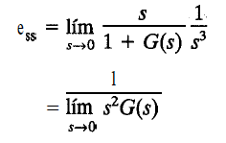
Error para la entrada parabólica

